Slide 1
ICMP（ Internet Control Message Protocol ）
互联网控制消息协议

Slide 2
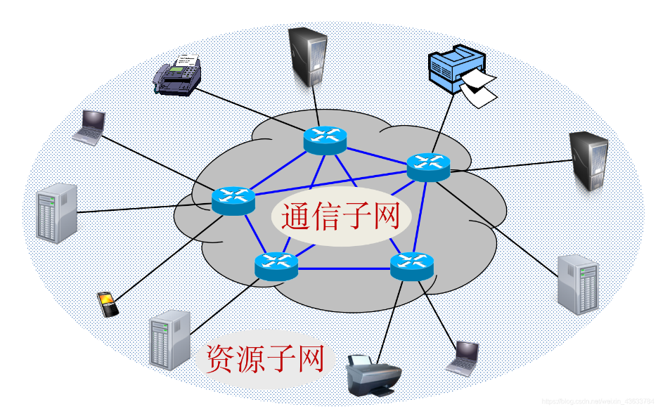
IP协议的缺点
（1）IP协议没有差错报告或者差错纠正机制。
当遇到网络通不通、主机是否可达、路由是否可用等情况时，IP协议没有内建的机制可以通知发出该数据报的主机.
（2）IP协议还缺少主机和管理查询所需要的机制。
主机有时候需要判断某个路由器或者对方主机是否活跃。有时网络管理员也需要来自其他主机或者路由器的信息。

Slide 3
因特网控制消息协议 ICMP
ICMP: Internet Control Message Protocol。
用于在IP主机、路由器之间传递控制消息。控制消息是指网络通不通、主机是否可达、路由是否可用等网络本身的消息。这些控制消息虽然并不传输用户数据，但是对于用户数据的传递起着重要的作用。

Slide 4
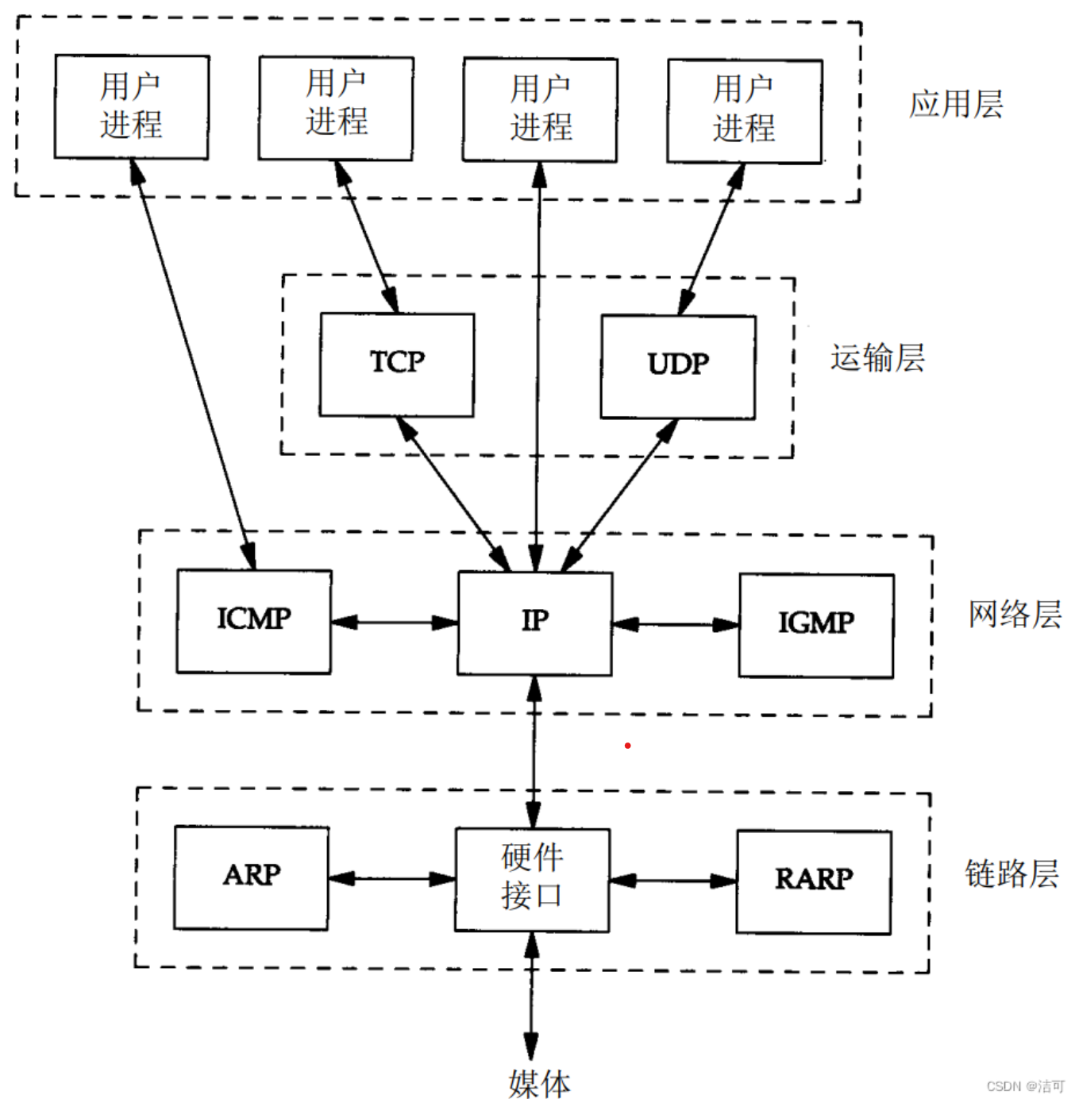
ICMP数据包的层次
ICMP本身是一个网络层协议，但是并不是直接传递给数据链路层，而是将ICMP消息封装在IP数据报中。

Slide 5
ICMP 报文的格式
ICMP 报文的前 4 个字节是统一的格式，共有三个字段：即类型、代码和检验和。接着的 4 个字节的内容与 ICMP 的类型有关。
0
8
16
31
前 4 个字节
都是一样的
类型
代码
检验和
（这 4 个字节取决于 ICMP 报文的类型）
ICMP 的数据部分（长度取决于类型）
ICMP 报文
首 部
数 据 部 分
IP 数据报

Slide 6
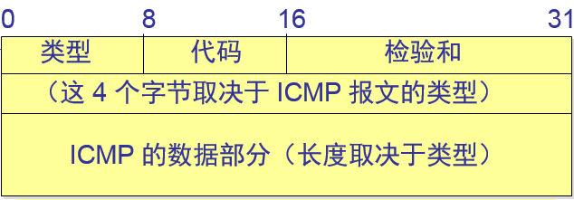
ICMP 报文类型
ICMP 报文的类型有两种，即 ICMP 差错报告报文和 ICMP 询问报文。
差错报告报文报告了路由器或者主机在处理IP数据包时可能遇到的问题
查询报文总是成双成对的出现，他帮助主机或者网络管理员从某个路由器或者对方主机那里获取特定的信息。
差错报告报文的类型有：
类型3：目的站不可达
类型4：源站抑制
类型11：时间超过
类型12：参数问题
类型5：重定向
查询报文的类型有：
类型8或0：回送请求或回答
类型13或14：时间戳请求或回答
类型17或18：地址掩码请求或回答

Slide 7
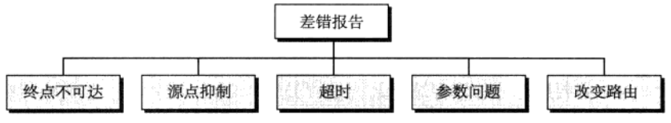
ICMP 差错报告
报告IP数据报在传输中的差错是ICMP报文最基本的功能，ICMP差错报文有如下特点：
（1）路由器或者目的主机抛弃数据报需要向源主机发送差报文。
（2）ICMP差错报文只提供IP数据报在传输过程中的差错报告，并不规定对各类差错应采取什么样的处理措施。具体对差错的处理，由收到ICMP差错报文的源主机将相应的差错与应用程序联系起来才能进行相应的差错处理。
（3）ICMP差错报文不享受任何优先权，也没有特别的可靠性保证措施，与普通的IP数据报一样进行传输，传输过程中可能被丢弃、损坏，甚至被抛弃。
（4）为了防止网络中产生大量的ICMP差错报文，影响网络的正常工作，有些情况下，即使发生差错，也不会差生ICMP差错报文，这些情况包括：ICMP报文发生错误；目的地址是广播地址或多播地址；不是IP分片的第一片；源地址不是单个主机的数据报。

Slide 8
ICMP 差错报告 报文格式
IP 数据报的数据字段
收到的 IP 数据报
IP 数据报
首部
8
字节
ICMP 的
前 8 字节
IP 数据报
首部
8
字节
ICMP 差错报告报文
首部
ICMP 差错报告报文
装入 ICMP 报文的 IP 数据报
IP 数据报

Slide 9
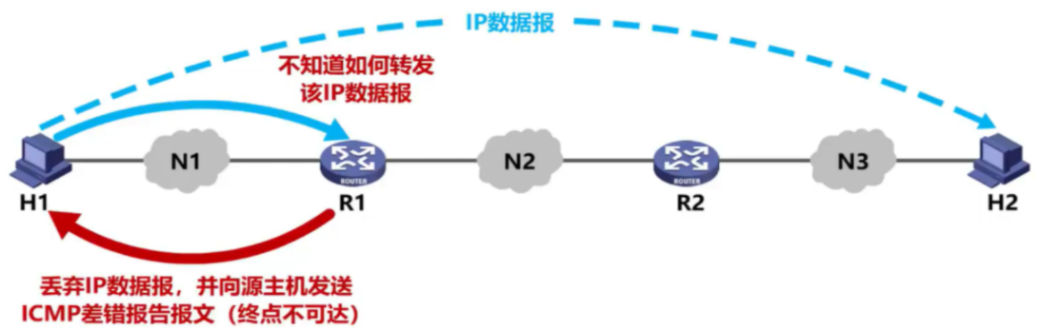
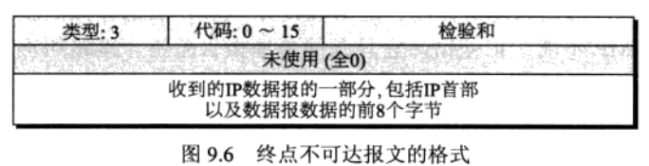
ICMP 差错报告报文- 类型3：终点不可达
当路由器检测到数据报无法传递到目的地时，向创建数据报的源主机发出目的地不可达报文。这报文区分：网络不通（如路由器故障），目的主机连不通（没开机），协议不可达、端口不可达、以及共15种不同的情况，用不同代码表示。

Slide 10
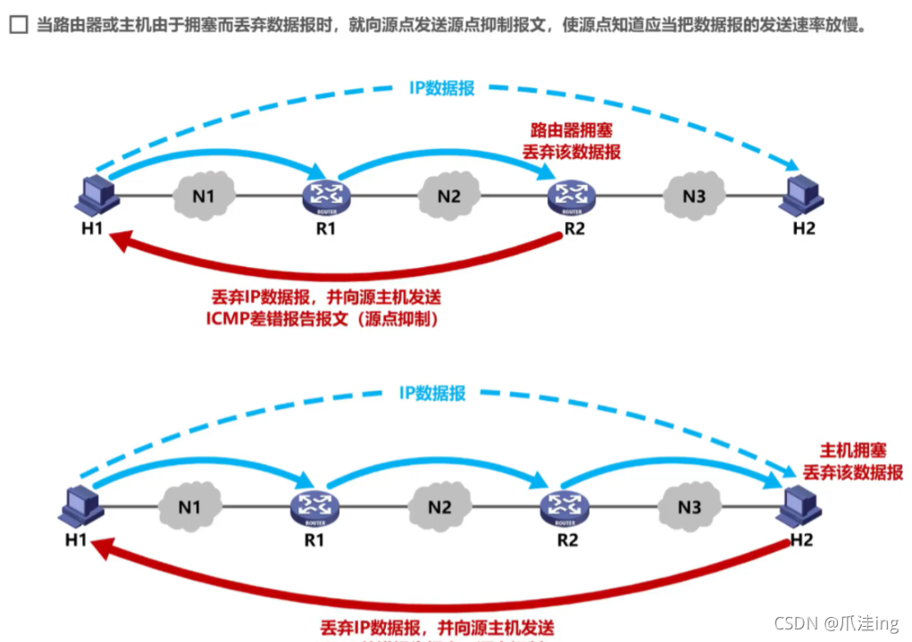
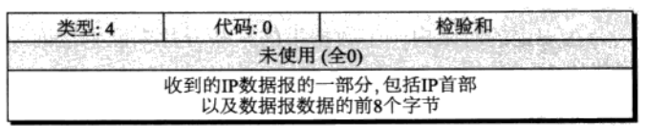
ICMP 差错报告报文-类型4:源点抑制
目的：进行流量控制和拥塞控制。
当路由器或者目的主机由于拥塞丢弃数据报时，需要向源主机发送源抑制报文。

Slide 11
ICMP 差错报告报文-类型4:源点抑制
下面几点要注意：
经受拥塞的路由器或者目的主机必须为每一个丢弃的数据报向源主机发送源站抑制报文。
没有一种机制可以告诉源站，拥塞程度已经减轻，因为可以按照原来的速率发送数据报。源站应继续降低发送速率，直到不再收到更多的源站抑制报文为止。
在一对一的通信中，每个主机可以很快地产生数据报，使得路由器和主机难于跟得上处理。这种情况下，源站抑制报文就有用处了，这些报文告诉源站要放慢发送速率。
而在多对一的通信中，许多个源站产生的数据报都必须由路由器或目的主机来处理。在这种情况下，有的会以低速率发送，而有的则以高速率发送，这就导致了源站抑制报文在发送后，路由器或主机并不知道哪一个源站应对拥塞负责。它可能丢弃从不非常低速率的源站法来的数据报，而没有丢弃真正产生拥塞的源站所发来的数据报。

Slide 12
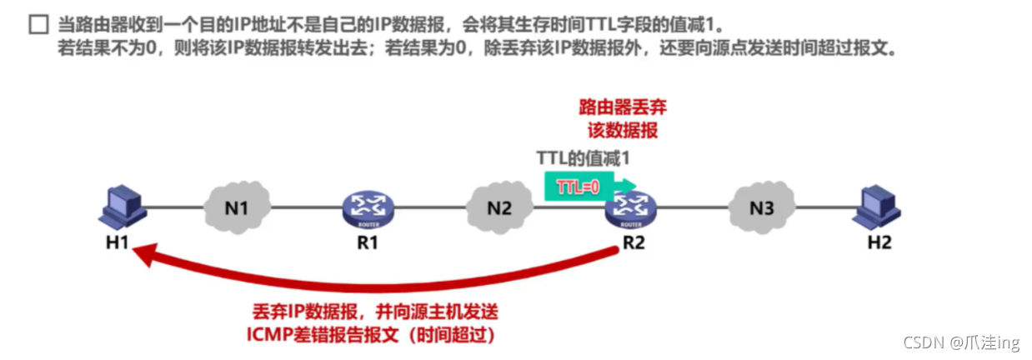
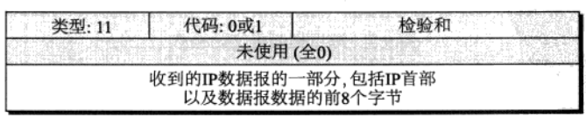
ICMP 差错报告报文-类型11：超时
两种情况：
路由器把数据报的生存时间减至零时，路由器丢弃数据报，并向源主机发送超时报文；（代码0）
在规定的时间内没有收到所有的分片时，它就丢弃所有的分片，并向源站发送超时报文。（代码1）

Slide 13
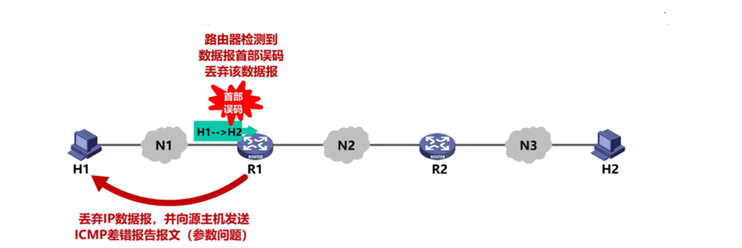
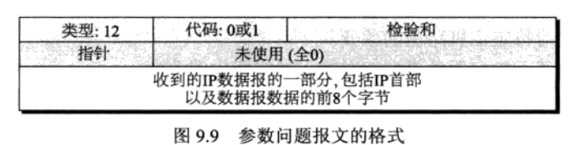
ICMP 差错报告报文-类型12：参数问题
当路由器或目的主机收到数据报后，发现首部中有的字段的值不正确时，就丢弃该数据报，并向源点发送参数问题报文。

Slide 14
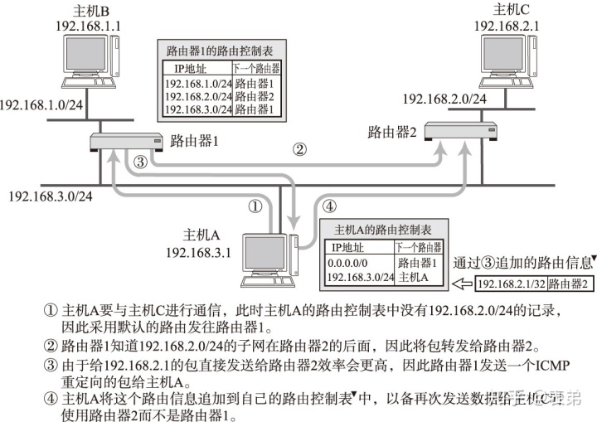
ICMP 差错报告报文-类型5：重定向
如果路由器发现发送端主机使用了次优的路径发送数据，那么它会返回一个ICMP重定向（ICMP Redirect Message）的消息给这个主机。在这个消息中包含了最合适的路由信息。路由器会通过这样的ICMP消息给发送端主机一个更合适的发送路由。

Slide 15
ICMP 询问报文
回送请求和回答回答报文
时间戳请求和回答回答报文
地址掩码请求和回答报文
路由器询问和通告报文

Slide 16
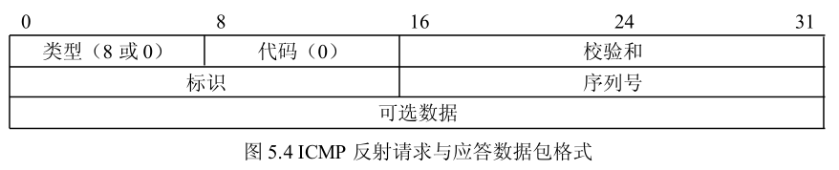
ICMP 回送请求（8）和回答（0）报文
回送请求和应答数据包用来测试从发送主机到接收主机的网络链路是否完好以及目标主机的 TCP/IP 协议是否工作正常。
回送请求与应答数据包的格式
其中：
可选数据字段是一个变长的字段，发送方可以用任何数据填充该字段，该字段的长度也可以为 0 。
标识和序列号字段是发送方用来匹配请求数据包和应答数据包的。可由发送方任意使用。

Slide 17
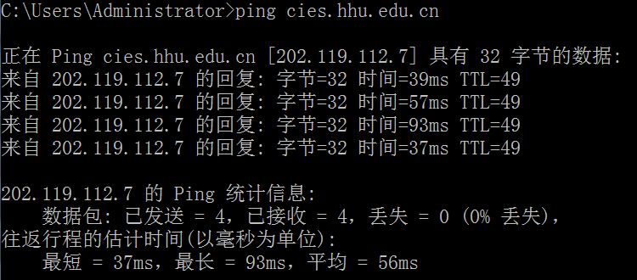
ICMP 回送请求（8）和回答（0）报文
工作过程如下：
1）发送方构造一个回送请求数据包，类型是8，代码为0，它可以设置任意长度的可选数据字段，其中可以随意填写数据。
2）目标主机收到该数据包后将类型字段由 8 改为 0 ，再发送给请求数据包的发送方。
3）一旦请求发送方收到请求应答数据包，可以肯定：从发送方到接收方的网络通路工作正常；目标主机的 TCP/IP 协议工作正常。

Slide 18
ICMP 时间戳请求（13）和回答（14）报文
目的：
（1）用来确定IP数据包在这两个机器之间来回所需的往返时间
（2）也可用于同步两个机器的时钟
时间戳请求和应答报文格式如图所示
类型（17或18） | 代码（0） | 检验和
标识符 |  | 序列号
发起时间戳
接收时间戳
回传时间戳

Slide 19
ICMP的应用：分组网间探测PING
用来探测两台主机之间的连通性。
发送方发送ICMP 回送请求（8）报文给待探测的主机，该报文被封装在IP报文中，对方网络层接收到后，提交给ICMP模块，ICMP模块处理后，返回回答（0）报文。
C:\>ping www.baidu.com
正在 Ping www.a.shifen.com [180.101.49.44] 具有 32 字节的数据:
来自 180.101.49.44 的回复: 字节=32 时间=489ms TTL=54
来自 180.101.49.44 的回复: 字节=32 时间=600ms TTL=54
来自 180.101.49.44 的回复: 字节=32 时间=207ms TTL=54
来自 180.101.49.44 的回复: 字节=32 时间=296ms TTL=54
180.101.49.44 的 Ping 统计信息:
数据包: 已发送 = 4，已接收 = 4，丢失 = 0 (0% 丢失)，
往返行程的估计时间(以毫秒为单位):
最短 = 207ms，最长 = 600ms，平均 = 398ms

Slide 20
ICMP的应用：tracert 探测从源到目标经历的路由器
C:\>tracert www.baidu.com
通过最多 30 个跃点跟踪
到 www.a.shifen.com [180.101.50.242] 的路由:
1 2 ms 1 ms 1 ms 192.168.0.1
2 16 ms 2 ms 3 ms 100.111.128.1
3 7 ms 8 ms * 58.217.231.161
4 5 ms 6 ms 6 ms 58.213.95.222
5 6 ms 3 ms 5 ms 58.213.95.210
6 4 ms 4 ms 10 ms 58.213.96.66
7 6 ms * * 10.166.50.25
8 5 ms 4 ms 7 ms 10.166.112.34
9 * * 8 ms 10.165.1.113
10 5 ms 23 ms 7 ms 180.101.50.242
跟踪完成。
给目标发送多个IP传送，设置不同的TTL，那么报文在中间如果没有到达目标，则会由于TLL达到0，被放弃，中间路由器会给源端发送ICMP报文，则根据该返回的ICMP报文的源地址，可以知道经过了哪些路由器。

Slide 21
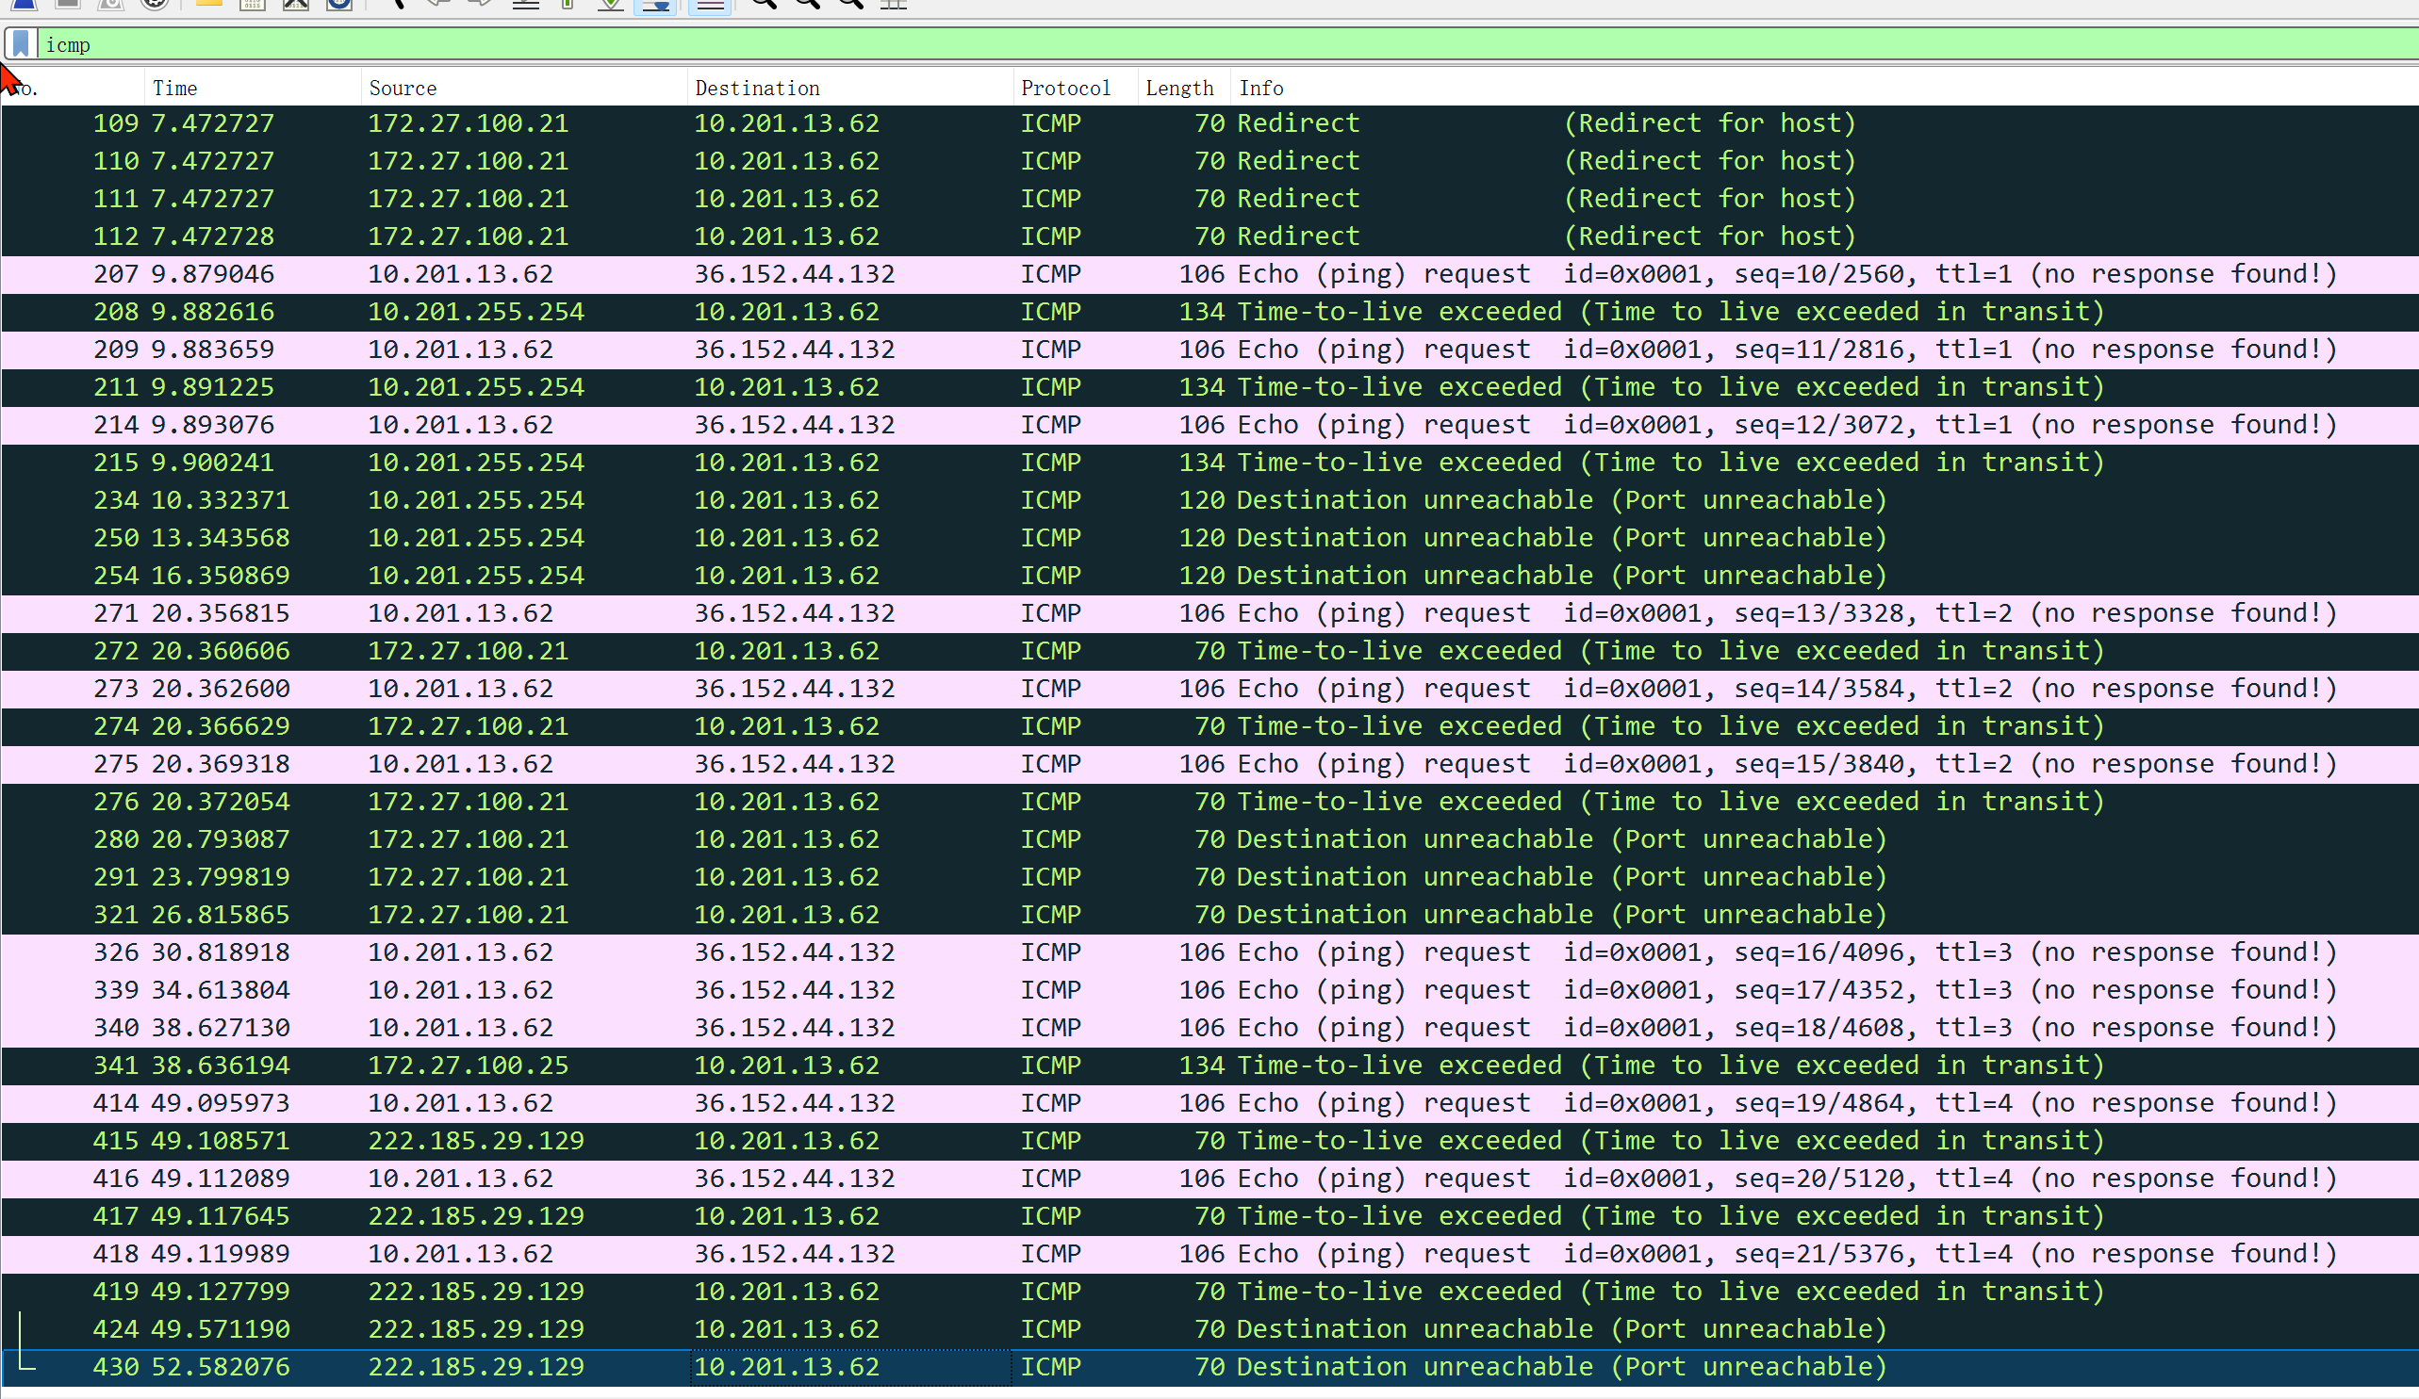
ICMP的应用：tracert 探测从源到目标经历的路由器

Slide 22
1. 若某路由器收到一个TTL值为1的IP数据报，则路由器的操作是( )。
A.转发该 IP 数据报
B.仅仅丢弃该 IP 数据报
C.丢弃该 IP 数据报并向源主机发送类型为终点不可达的 ICMP 差错报告报文
D.丢弃该 IP 数据报并向源主机发送类型为时间超过的ICMP 差错报告报文
2. 在TCP/IP 体系结构中，直接为 ICMP 提供服务的协议是( )。
A. PPP
B. IP
C. UDP
D.TCP

Slide 23
分析
开启WireShark, 执行PING指令，捕获并分析分组。
开启WireShark，执行tracert指令，捕获并分析分组。

